Slide 1



Desenvolvimento de Aplicativo Mobile
Material base desenvolvido pelo Prof. Raphael Barreto
raphael.b.oliveira@docente.senai.br
2026
DEC - GEP

Slide 2
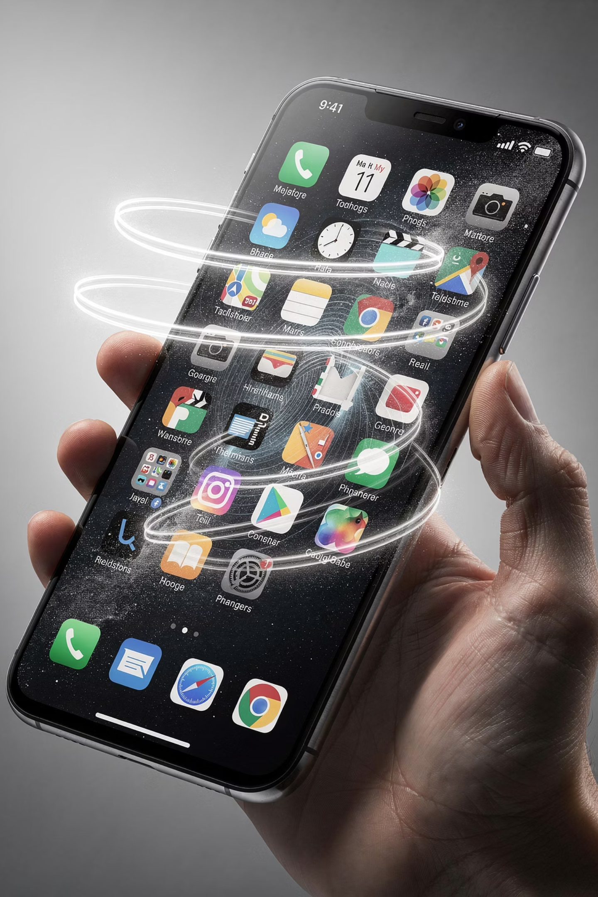
Gestos na Touch Screen e Animações
DESIGN DE INTERAÇÃO
REACT NATIVE
Curso de Desenvolvimento Mobile - SENAI 2026

Slide 3
Sumário
01
02
03
Tipos de Teclado Virtual
Safe Area e Compatibilidade
Configuração de Ícones
Configurações e variações de teclado no iOS e Android
Protegendo o conteúdo em diferentes dispositivos
Personalizando a identidade visual do aplicativo
04
05
Splash Screen
Implementação Prática
Criando telas de carregamento profissionais
Aplicando conceitos no projeto Lista de Tarefas

Slide 4
01
Tipos de Teclado Virtual
Configurações e Variações

Slide 5
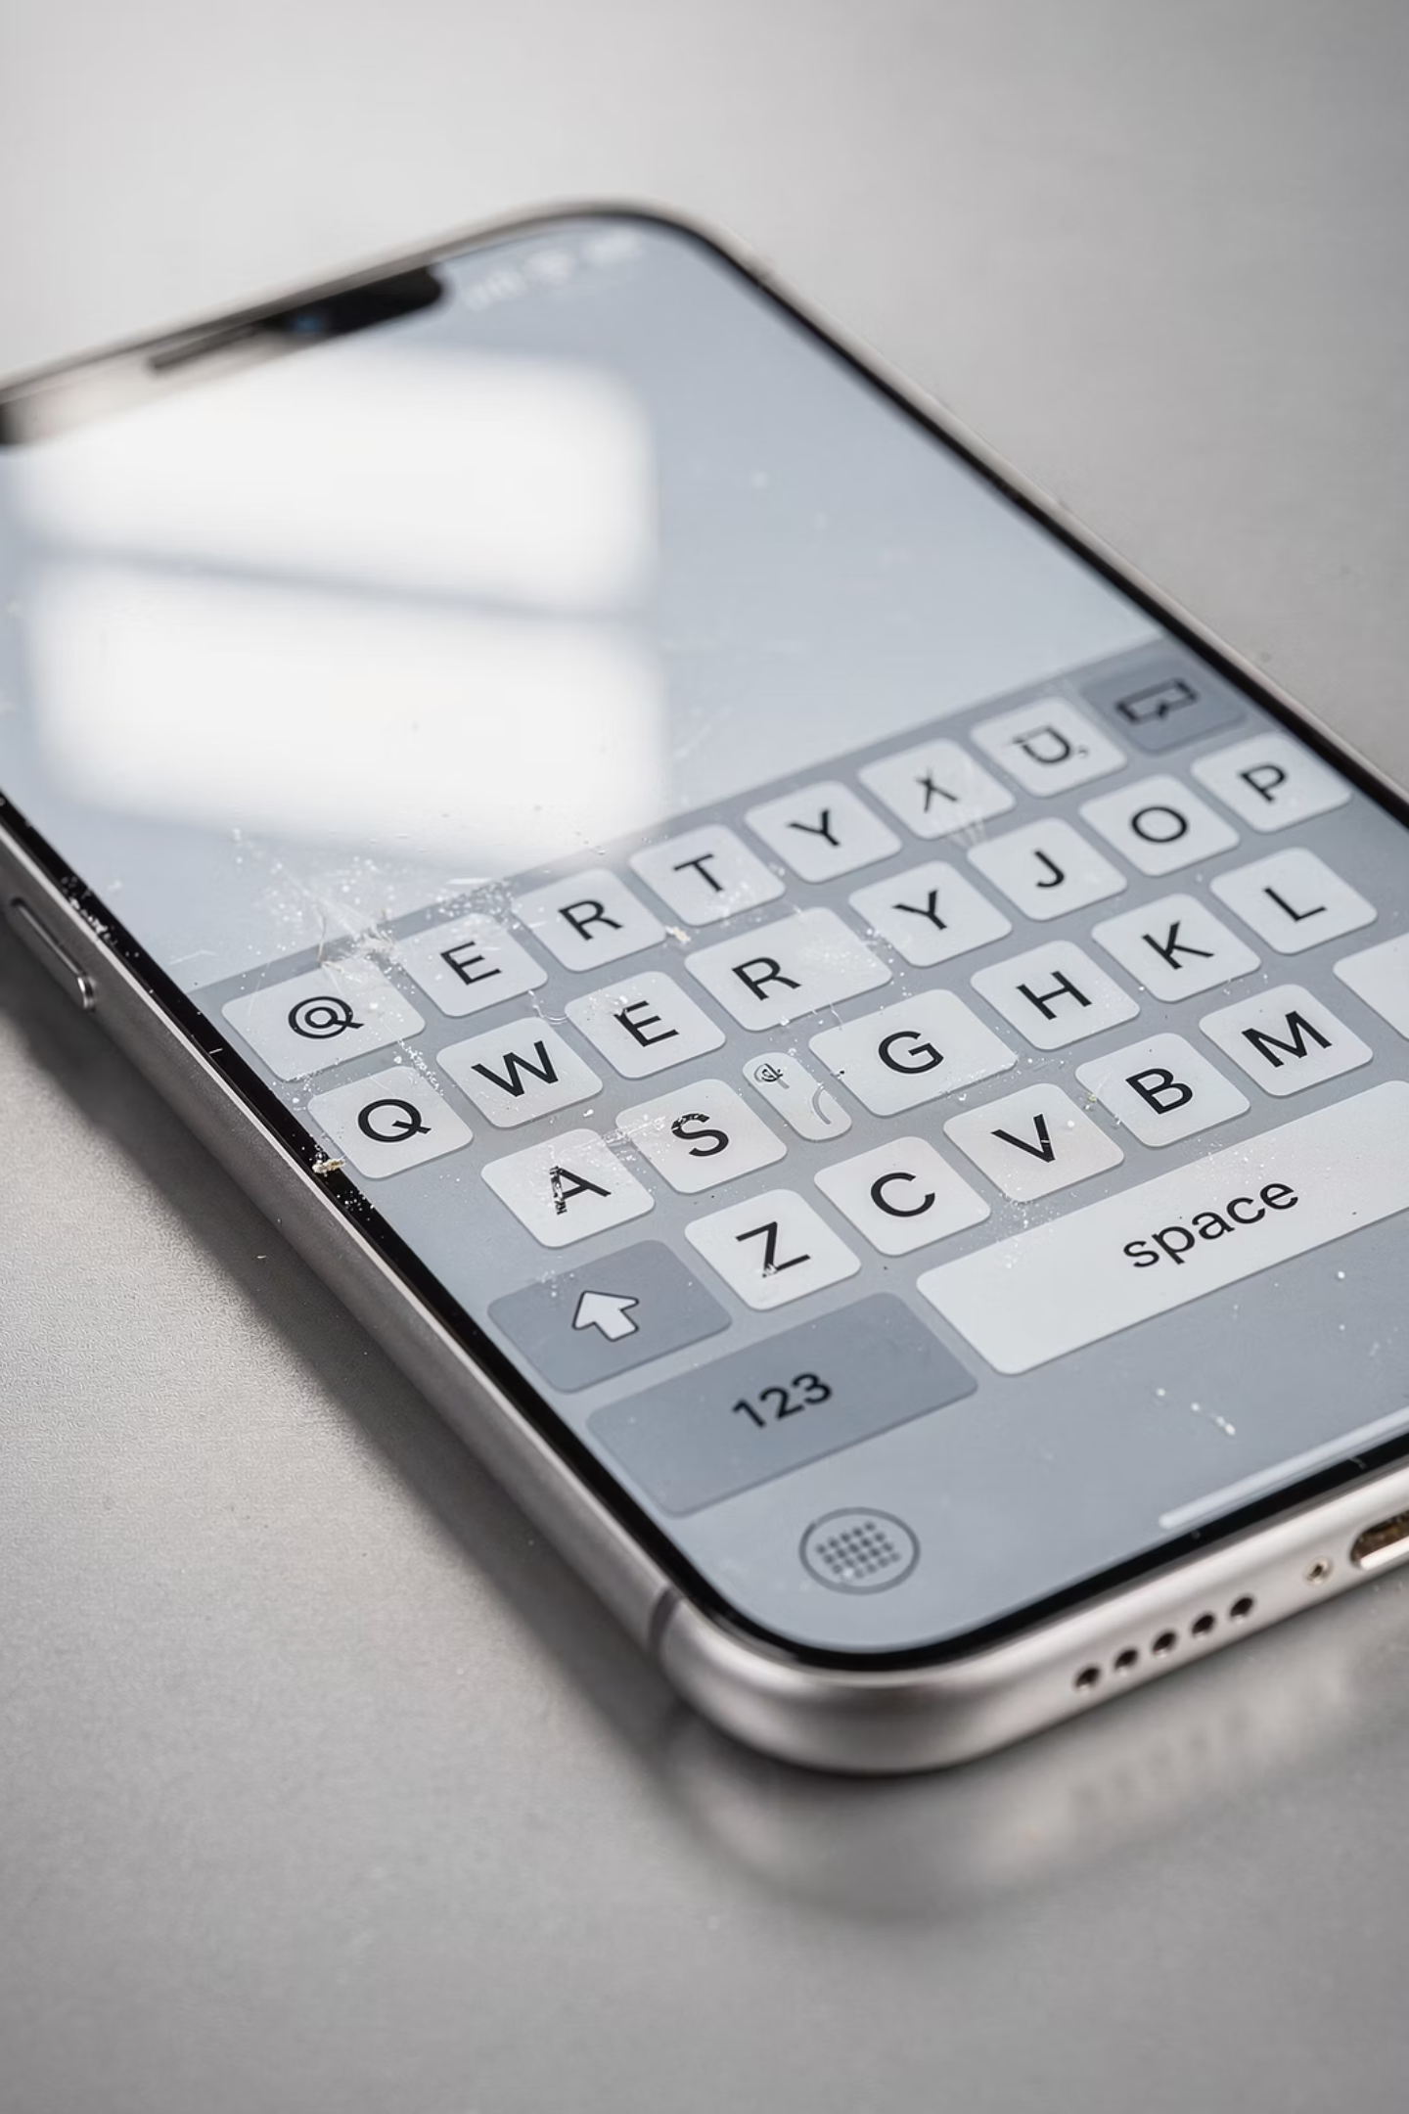
O Teclado Virtual no Desenvolvimento Mobile
Diferentemente dos computadores que possuem um teclado físico único, os dispositivos móveis utilizam teclados virtuais programáveis. Essa característica oferece uma vantagem significativa: podemos personalizar o tipo de teclado que aparece para o usuário conforme o contexto de entrada de dados.
O React Native disponibiliza diversos tipos de teclado através da propriedade keyboardType no componente TextInput. Cada tipo é otimizado para um propósito específico, melhorando a experiência do usuário ao facilitar a entrada de informações.
Alguns tipos de teclado são exclusivos para iOS ou Android, mas existem opções compatíveis com ambas as plataformas, garantindo consistência na experiência do usuário.

Slide 6
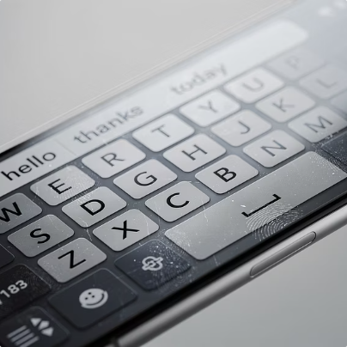
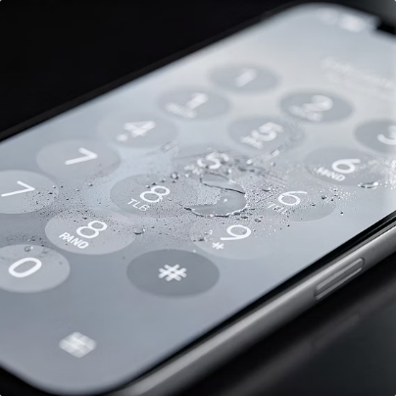


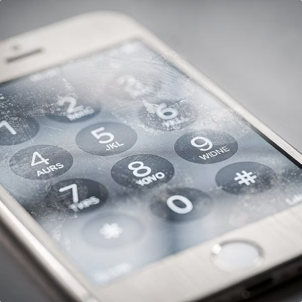

Tipos de Teclado Multiplataforma
Default
Number Pad
Decimal Pad
Email Address
Teclado padrão com letras, números e caracteres especiais. Aparece quando nenhum tipo específico é definido.
Teclado exclusivamente numérico, ideal para entrada de valores inteiros como códigos ou quantidades.
Inclui números e vírgula/ponto decimal, perfeito para valores monetários ou medidas precisas.
Otimizado com acesso rápido ao @ e ponto, facilitando a digitação de endereços de e-mail.
KeyboardType
Phone Pad
Numeric
https://reactnative.dev/docs/textinput#keyboardtype
Teclado numérico com símbolos telefônicos como #, *, ideal para números de telefone.
Variação numérica que pode incluir caracteres adicionais dependendo da plataforma.

Slide 7
Implementando Tipos de Teclado
Sintaxe Básica
Exemplo de Código
Para definir o tipo de teclado, adicione a propriedade keyboardType ao componente TextInput. O valor deve ser uma string correspondente ao tipo desejado.
<TextInput
value={text}
onChangeText={setText}
style={style.input}
keyboardType="numeric"
/>
A escolha adequada do tipo de teclado não é apenas uma questão de usabilidade — ela também previne erros de entrada ao limitar os caracteres disponíveis para o usuário.
Experimente trocar "numeric" por "email-address", "phone-pad" ou "decimal-pad" para ver diferentes layouts.
OBS: Lembre-se que não é visivel pelo Browser.

Slide 8
02
Safe Area e Compatibilidade
Proteção de Conteúdo em Telas Modernas

Slide 9
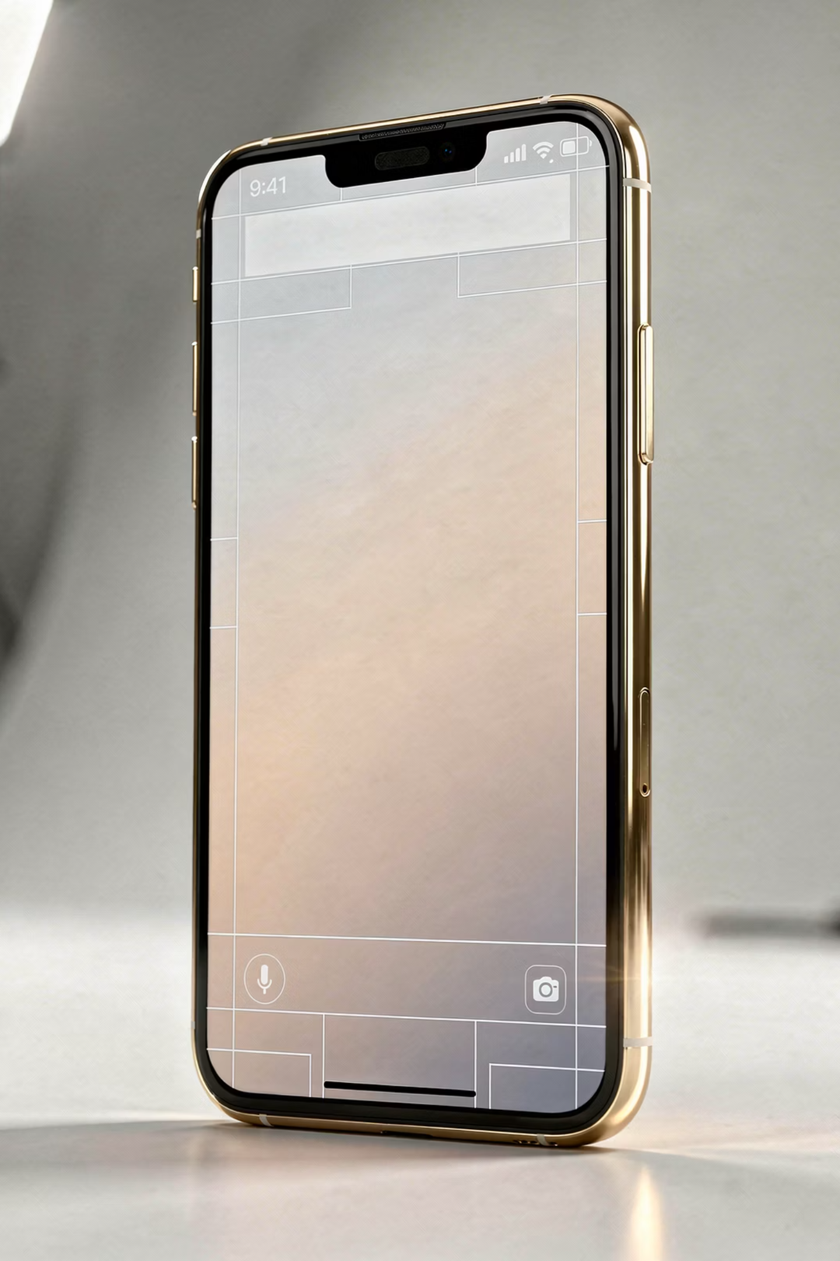
O Desafio das Telas Modernas
Com a evolução dos smartphones, os fabricantes começaram a maximizar a área de exibição incorporando câmeras frontais diretamente na tela, criando o chamado "notch" (entalhe). Essa mudança de design trouxe um desafio significativo para desenvolvedores: como garantir que o conteúdo do aplicativo não fique oculto ou sobreposto por elementos físicos do dispositivo?
Além do notch, outros elementos podem interferir na visualização do conteúdo, como a barra de status no topo da tela, bordas arredondadas, e a barra de gestos na parte inferior dos dispositivos mais recentes. Cada fabricante e modelo pode ter configurações diferentes.

Slide 10

A Solução: Safe Area View
O Problema
A Solução
Conteúdo oculto pelo notch da câmera
Sobreposição com barra de status
Interferência com bordas arredondadas
Conflito com barra de gestos inferior
Variações entre diferentes modelos
Detecção automática de áreas seguras
Ajuste dinâmico para cada dispositivo
Compatibilidade iOS e Android
Implementação simples e eficaz
Prevenção de problemas visuais
Boa Prática: Sempre utilize SafeAreaView no container principal de suas telas, mesmo que o problema não seja visível no seu dispositivo de teste. Isso garante compatibilidade com a diversidade de dispositivos no mercado.

Slide 11
Implementando Safe Area Context
O React Native possui um componente SafeAreaView nativo, porém ele funciona apenas no iOS. Para garantir compatibilidade multiplataforma, utilizamos a biblioteca react-native-safe-area-context, que já vem pré-instalada nos projetos Expo.
Instalação
Implementação no Código
Verifique se a biblioteca está instalada:
import { SafeAreaView }
from 'react-native-safe-area-context'
export default function RootLayout() {
return (
<SafeAreaView style={style.mainContainer}>
{/* Seu conteúdo aqui */}
</SafeAreaView>
)
}
npm list react-native-
safe-area-context
Se necessário, instale com:
npx expo install react-native-
safe-area-context

Slide 12
03
Configuração de Ícones
Identidade Visual do Aplicativo

Slide 13
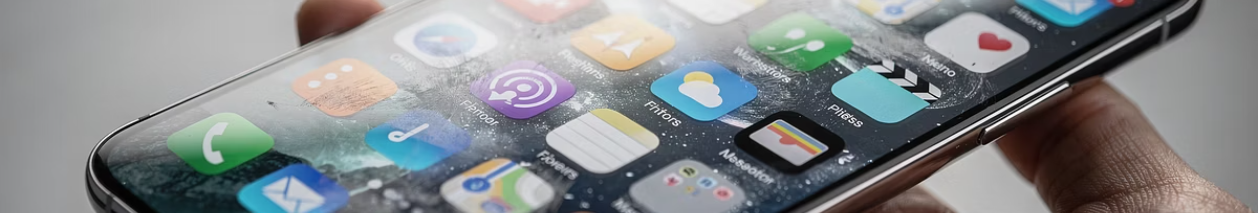
A Importância do Ícone do Aplicativo
O ícone do aplicativo é frequentemente o primeiro ponto de contato visual entre o usuário e seu produto. Ele aparece na tela inicial do dispositivo, na loja de aplicativos, nas notificações e em diversos outros contextos. Um ícone bem projetado comunica instantaneamente a identidade e propósito do aplicativo.
No desenvolvimento com React Native e Expo, a configuração do ícone é gerenciada através do arquivo app.json, que contém todas as configurações principais do projeto. Este arquivo permite definir diferentes ícones para diferentes plataformas, garantindo que seu aplicativo tenha a melhor aparência em cada ambiente.

Slide 14
Configurando Ícones no app.json
O arquivo app.json é o centro de configuração do seu projeto Expo. Nele, você define não apenas o ícone, mas também nome do aplicativo, versão, orientação de tela e muitas outras propriedades importantes.
Ícone Geral
iOS Adaptive Icon
Android Adaptive Icon
Favicon Web
A propriedade icon no nível raiz define o ícone padrão usado quando não há especificação de plataforma.
No iOS, o ícone configurado na raiz é utilizado automaticamente. Certifique-se de usar imagens em alta resolução (1024x1024 recomendado).
Android utiliza ícones adaptativos com foreground e background separados para criar efeitos visuais.
Para aplicações web, configure o favicon que aparecerá na aba do navegador.
"web": {
"favicon": "./assets/images/check.png"
}
"icon": "./assets/images/check.png"
"android": {
"adaptiveIcon": {
"foregroundImage": "./assets/images/check.png",
"backgroundColor": "#ffffff"
}
}

Slide 15

Aplicando as Configurações
Estrutura do app.json
Aplicando as Mudanças
{
"expo": {
"name": "lista-de-tarefas",
"slug": "lista-de-tarefas",
"version": "1.0.0",
"icon": "./assets/images/check.png",
"ios": {
"supportsTablet": true
},
"android": {
"adaptiveIcon": {
"foregroundImage": "./assets/images/check.png",
"backgroundColor": "#ffffff"
}
},
"web": {
"favicon": "./assets/images/check.png"
}
}
}
Após modificar o arquivo app.json, é necessário reiniciar o servidor de desenvolvimento para que as alterações tenham efeito.
Passo a passo:
Pressione Ctrl+C no terminal para parar o servidor
Execute npx expo start novamente
Se estiver em dispositivo físico, feche completamente o app Expo Go
Reabra e conecte-se novamente ao servidor
Nota: Em alguns casos, especialmente em simuladores, pode ser necessário limpar o cache com npx expo start -c

Slide 16
04
Splash Screen
Tela de Carregamento Profissional

Slide 17
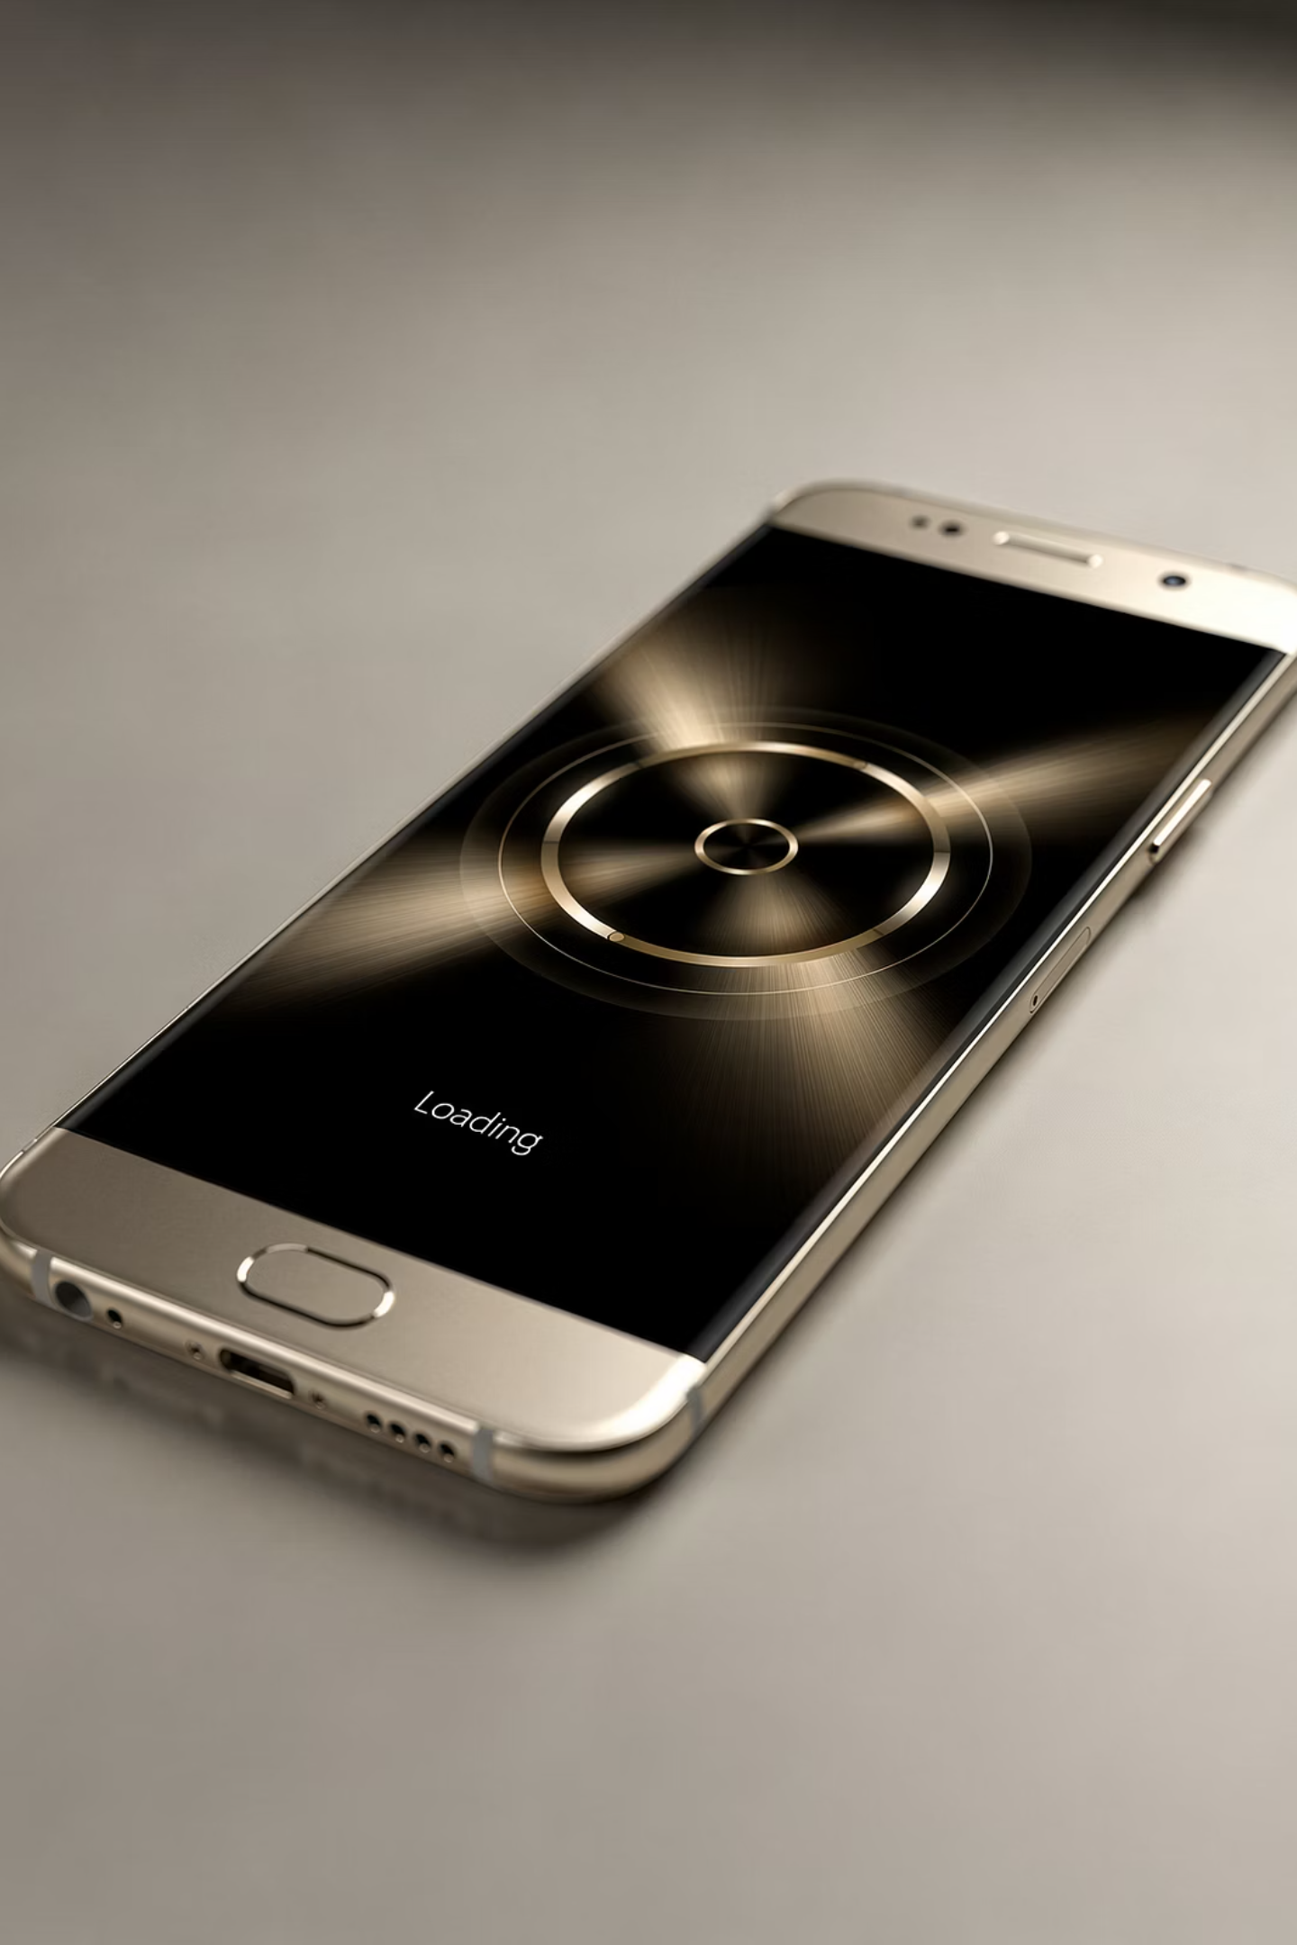
O Que é uma Splash Screen?
A splash screen é a primeira tela que o usuário vê ao abrir seu aplicativo. Ela aparece enquanto o aplicativo está carregando recursos, inicializando serviços e preparando a interface. Uma splash screen bem projetada não é apenas funcional — ela contribui significativamente para a percepção de qualidade e profissionalismo do aplicativo.
No contexto do React Native com Expo, a splash screen é configurada através do arquivo app.json e pode incluir uma imagem estática, animações ou GIFs. O tempo de exibição é determinado automaticamente pelo Expo, que mantém a tela visível até que o aplicativo esteja completamente carregado e pronto para interação.

Slide 18
Configurando a Splash Screen
A configuração da splash screen é feita através do plugin expo-splash-screen no arquivo app.json. Este plugin oferece diversas opções de personalização para criar uma experiência de carregamento atraente.
image
imageWidth
resizeMode
backgroundColor
Caminho para a imagem que será exibida. Recomenda-se usar imagens em alta resolução (pelo menos 1242x2436 para dispositivos modernos).
Define a largura da imagem em pixels. Útil para controlar o tamanho de exibição sem redimensionar o arquivo original.
Controla como a imagem se adapta à tela. Opções: contain (mantém proporção), cover (preenche tela) ou native.
Cor de fundo da splash screen em formato hexadecimal. Deve harmonizar com a imagem escolhida.

Slide 19

Exemplo de Configuração
"plugins": [
"expo-router",
[
"expo-splash-screen",
{
"image": "./assets/images/check.png",
"imageWidth": 200,
"resizeMode": "contain",
"backgroundColor": "#ffffff"
}
]
]
Boas Práticas
Use imagens vetoriais ou PNGs de alta qualidade
Mantenha o design simples e clean
Evite textos pequenos que podem ficar ilegíveis
Teste em diferentes tamanhos de tela
Considere o contraste entre imagem e fundo
Alinhe o estilo com a identidade visual do app
Dica: Para aplicativos profissionais, considere criar animações Lottie ou GIFs sutis para tornar a espera mais agradável.
Esta configuração cria uma splash screen com:
Imagem centralizada de 200px de largura
Modo contain para manter proporções
Fundo branco limpo e profissional
Carregamento automático gerenciado pelo Expo

Slide 20
Agora que compreendemos todos os conceitos de tipos de teclado, safe area, ícones e splash screen, vamos revisar o que vimos do nosso aplicativo Lista de
Tarefas com todas as implementações aplicadas.
SafeAreaView Implementada
Substituímos o View container principal por SafeAreaView da biblioteca react-native-safe-area-context, garantindo compatibilidade com todos os dispositivos.
Splash Screen Configurada
Adicionamos a splash screen com a mesma imagem do ícone, criando identidade visual consistente.
Tipo de Teclado Definido
Ícone Personalizado
Configuramos o ícone check.png para todas as plataformas (iOS, Android e Web) através do app.json.
O TextInput está configurado com keyboardType="default", mas pode ser alterado conforme necessidade (numeric, email-address, etc).
Próximos Passos: Na próxima aula, exploraremos o armazenamento local de dados no dispositivo, permitindo que as tarefas sejam salvas mesmo após fechar o aplicativo.

Slide 21
Estrutura Completa do Projeto
Principais Aprendizados
app/layout.jsx
Rotas aninhadas organizam a navegação em hierarquias lógicas usando pastas
Arquivos index.jsx representam a rota raiz de cada pasta
Colchetes [nome] criam parâmetros dinâmicos nas rotas
Hook useLocalSearchParams() captura valores dos parâmetros
Arquivo +not-found.jsx personaliza a página de erro 404
Usar router.replace() evita retorno indesejado à página de erro
Configuração da Stack com todas as rotas
app/index.jsx
Página inicial com links de navegação
app/products/index.jsx
Lista de produtos com links dinâmicos
app/products/[id].jsx
Detalhes do produto com parâmetro
app/+not-found.jsx
Página de erro personalizada

Slide 22


